Slide 1













Rapport d'Activité 2025
Conseil Administratif
Homogène – Centre LGTBI+ du Mans

Slide 2
Sommaire
Présentation
Equipe 2025
Points sur nos objectifs 2025
Au local du Mans
Antenne sud de Pontvallain
IMS, Rallyes et Forums
Home Au Mans
Nos actions en 2025
Bilan financier
Nos objectifs 2026

Slide 3
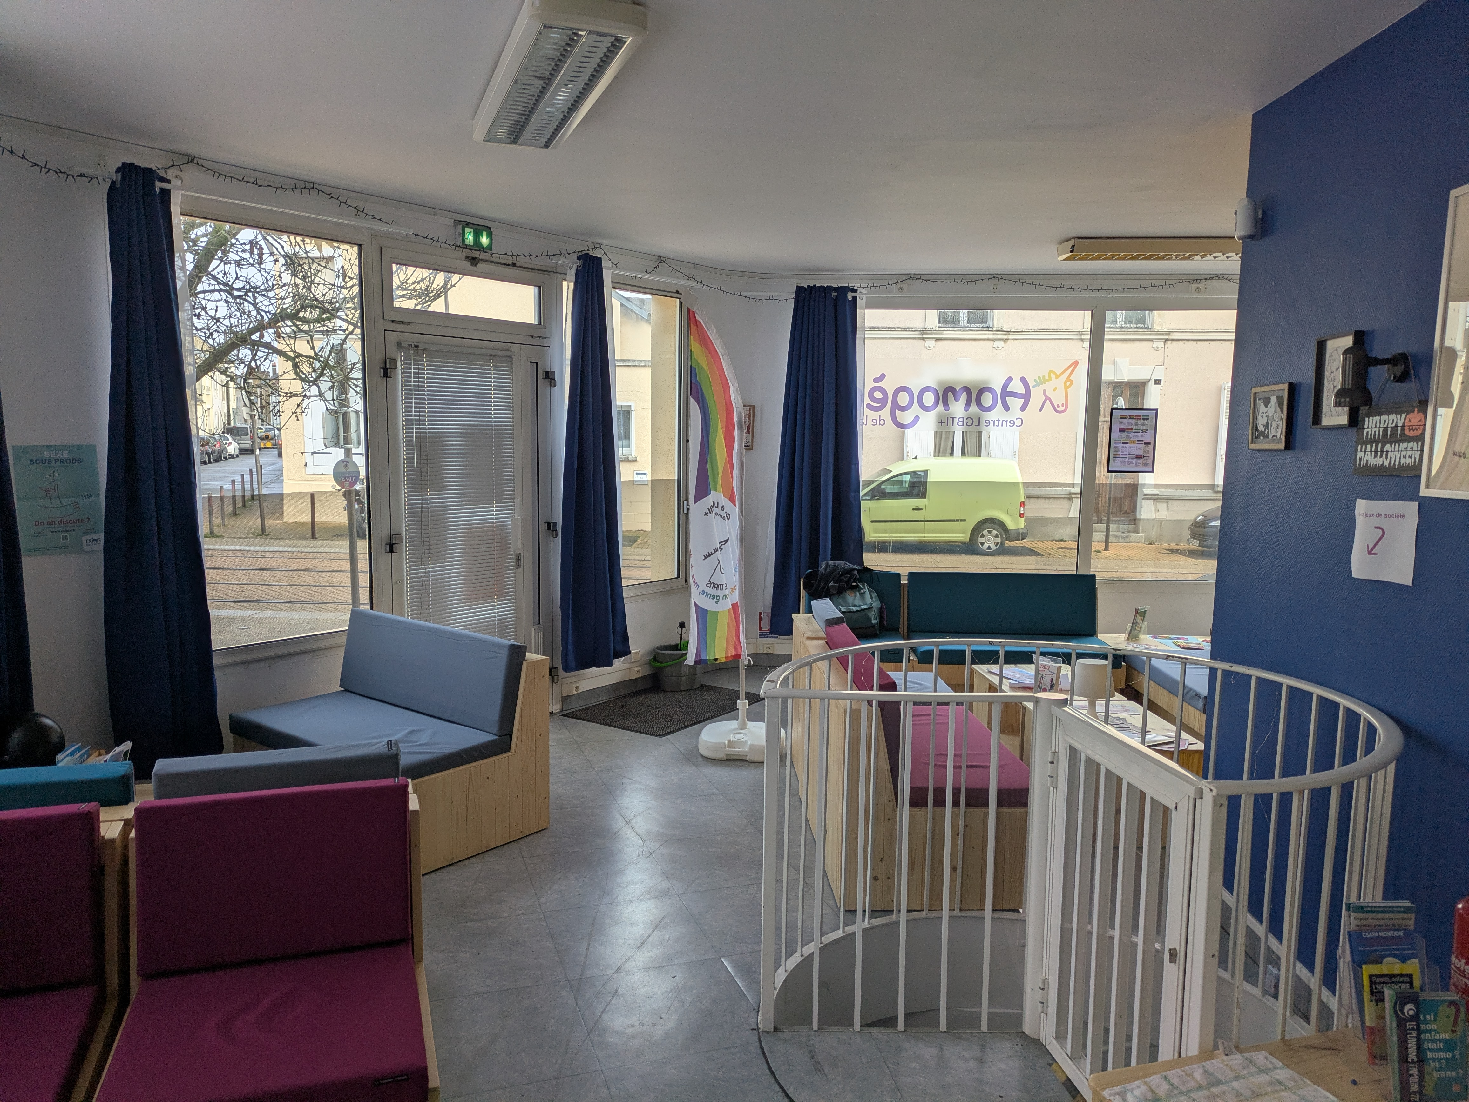
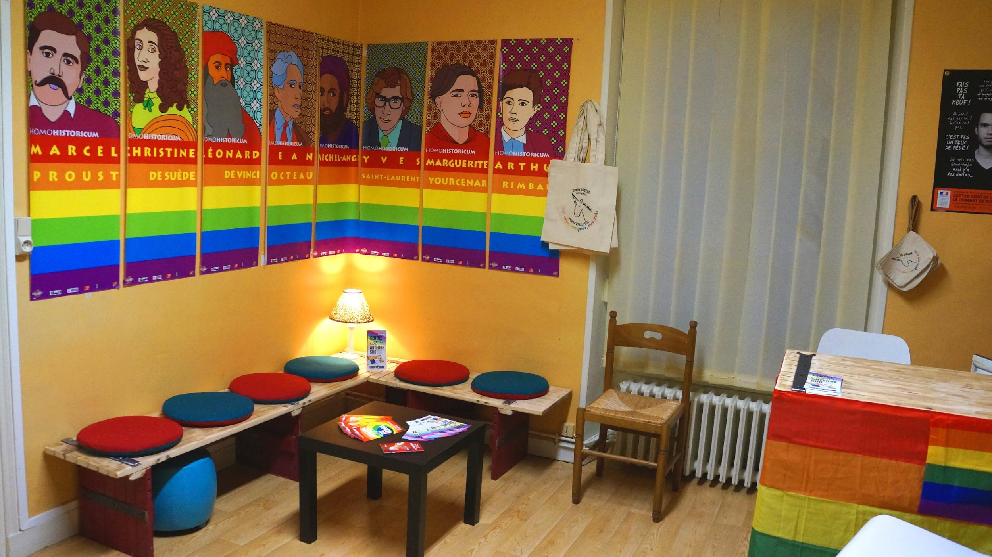
Présentation
Homogène est une association LGBTI+ (Lesbienne, Gay, Bi, Trans, Intersexe) ouverte à toustes.
Elle a pour objet la prévention des discriminations. Elle œuvre pour l’égalité des droits et la valorisation de l’apport des personnes LGBTI+ dans tous les aspects de la société.
Homogène ouvre des espaces d’accueil, d’écoute, de convivialité, de solidarité et de prévention des risques.​ ​

Slide 4





Équipe du C.A 2025
Andie KARSTEN PRÉSIDENTE Référente transidentités Référente communication Référente Pride | Florian POUPON VICE PRÉSIDENT Référent Pride | Jasmin VEGA ARIJA SECRÉTAIRE | Janvier David MAKANDA BASSECK TRESORIER | Héléanore PLESSIS TRESORIERE
Françoise GAMBIER Référente IMS Référente employeur | Michel BOURIGAUD Référent Home au Mans | Alexandre SANSON Référent cellule d’écoute | Jason ROUILLON Référent accueils conviviaux Correspondant Fédération LGBTI+ | Sauvane DECIRON Référent Pontvallain
 | Cédric COURTOIS Référent Pontvallain | Axel ZEITOUN Référent Pontvallain | Violaine BOURGET Référent Pontvallain

Slide 5
Équipe 2025
Remi ROUZIÈS Chargé de mission | Suzanne EMERY Ressources humaines
et toutes et tous nos bénévoles qui :
ont aidé à nous déménager, tiennent les stands, sensibilisent, nettoient, bricolent, accueillent, actualisent nos réseaux, …

Slide 6
Objectifs 2025
Maintenir l’emploi de notre salarié
Obtenir un nouveau local
Former des professionnel·le·s et des bénévoles
Consolider nos partenariats
Poursuivre nos missions
Développer le projet territorialités
Organiser la color run des fiertés à Pontvallain

Slide 7
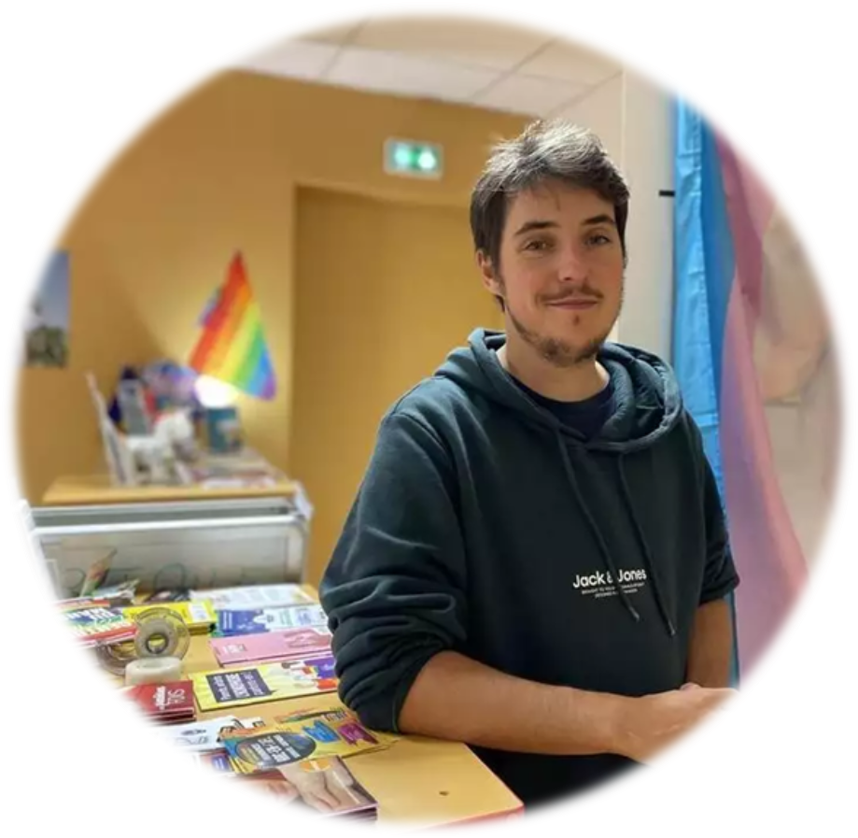
Renouvellement du contrat de salarié

Slide 8
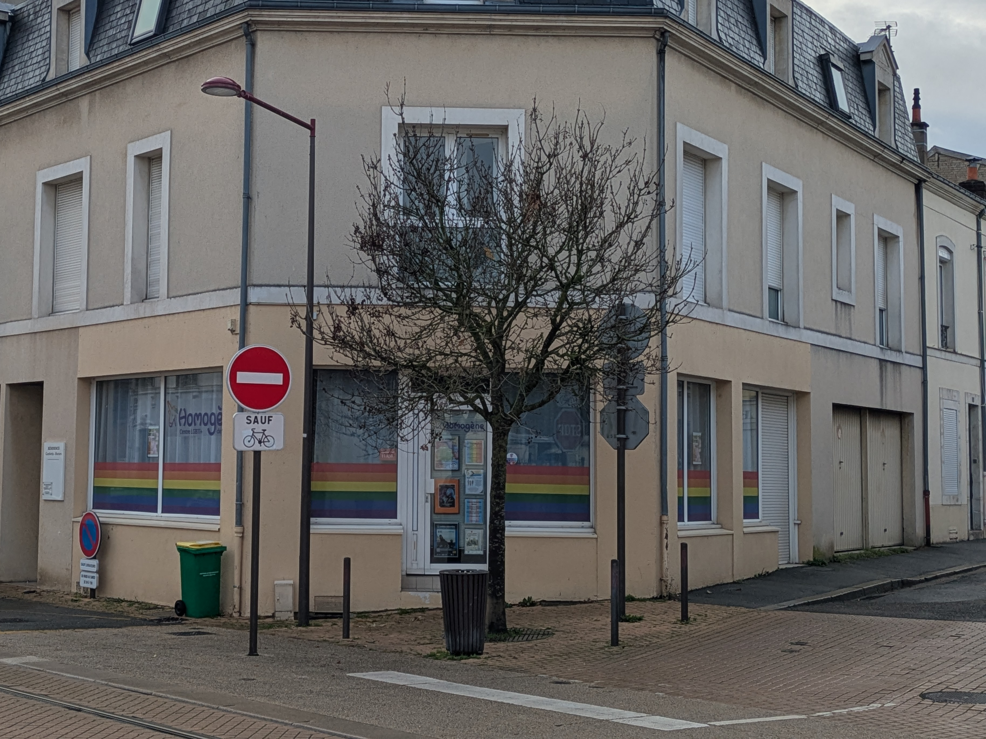
Obtenir un nouveau local

Slide 9
Former des professionnel.les et des bénévoles

Slide 10



Consolider nos partenariats

Slide 11
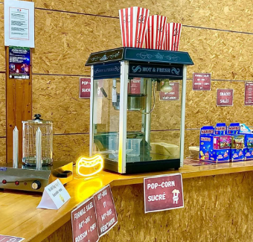
Poursuivre et renforcer nos missions principales

Slide 12
Dévolopper le projet territorialités
-Restructuration de l’antenne à Pontvallain (équipe bénévole et le fonctionnement)
-Des accueils trimestriels en dehors du Mans (La Ferté Bernard, Sablé-sur-Sarthe, etc)

Slide 13

Trouver de nouveaux bénévoles

Slide 14

Modernisation du site
2 bénévoles + 1 stagiaire

Slide 15
Au local du Mans
Accueil convivial
Tous les mercredis de 18h à 21h
Ouvert à toustes

Slide 16
Au local du Mans
Accueil convivial
Tous les mercredis de 18h à 21h
Ouvert à toustes
1283
Personnes accueillies

Slide 17
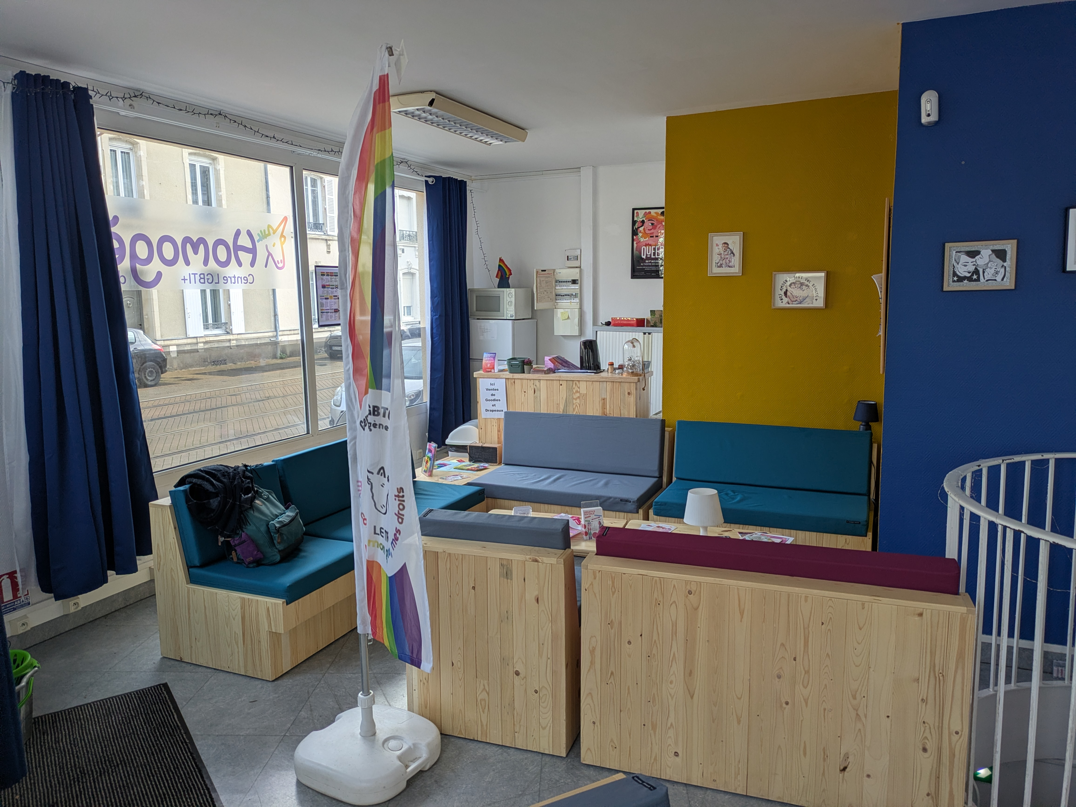
Au local du Mans
Cellule Trans
Temps d’accueil et d’écoute hebdomadaires non-mixtes
Accompagnement aux parcours de transition et démarches juridiques
Sensibilisation et mise en place de partenariat

Slide 18
Au local du Mans
19
Familles accompagnées
127
Personnes accompagnées dans
leur parcours de transition
Cellule Trans
Temps d’accueil et d’écoute hebdomadaires non-mixtes
Accompagnement aux parcours de transition et démarches juridiques
Sensibilisation et mise en place de partenariat
24
Professionnel·le·s de santé
(dont 2 psy)
2
Formations des syndicats d’enseignant.es
3
Mémoires étudiants consacrés à la transidentité

Slide 19
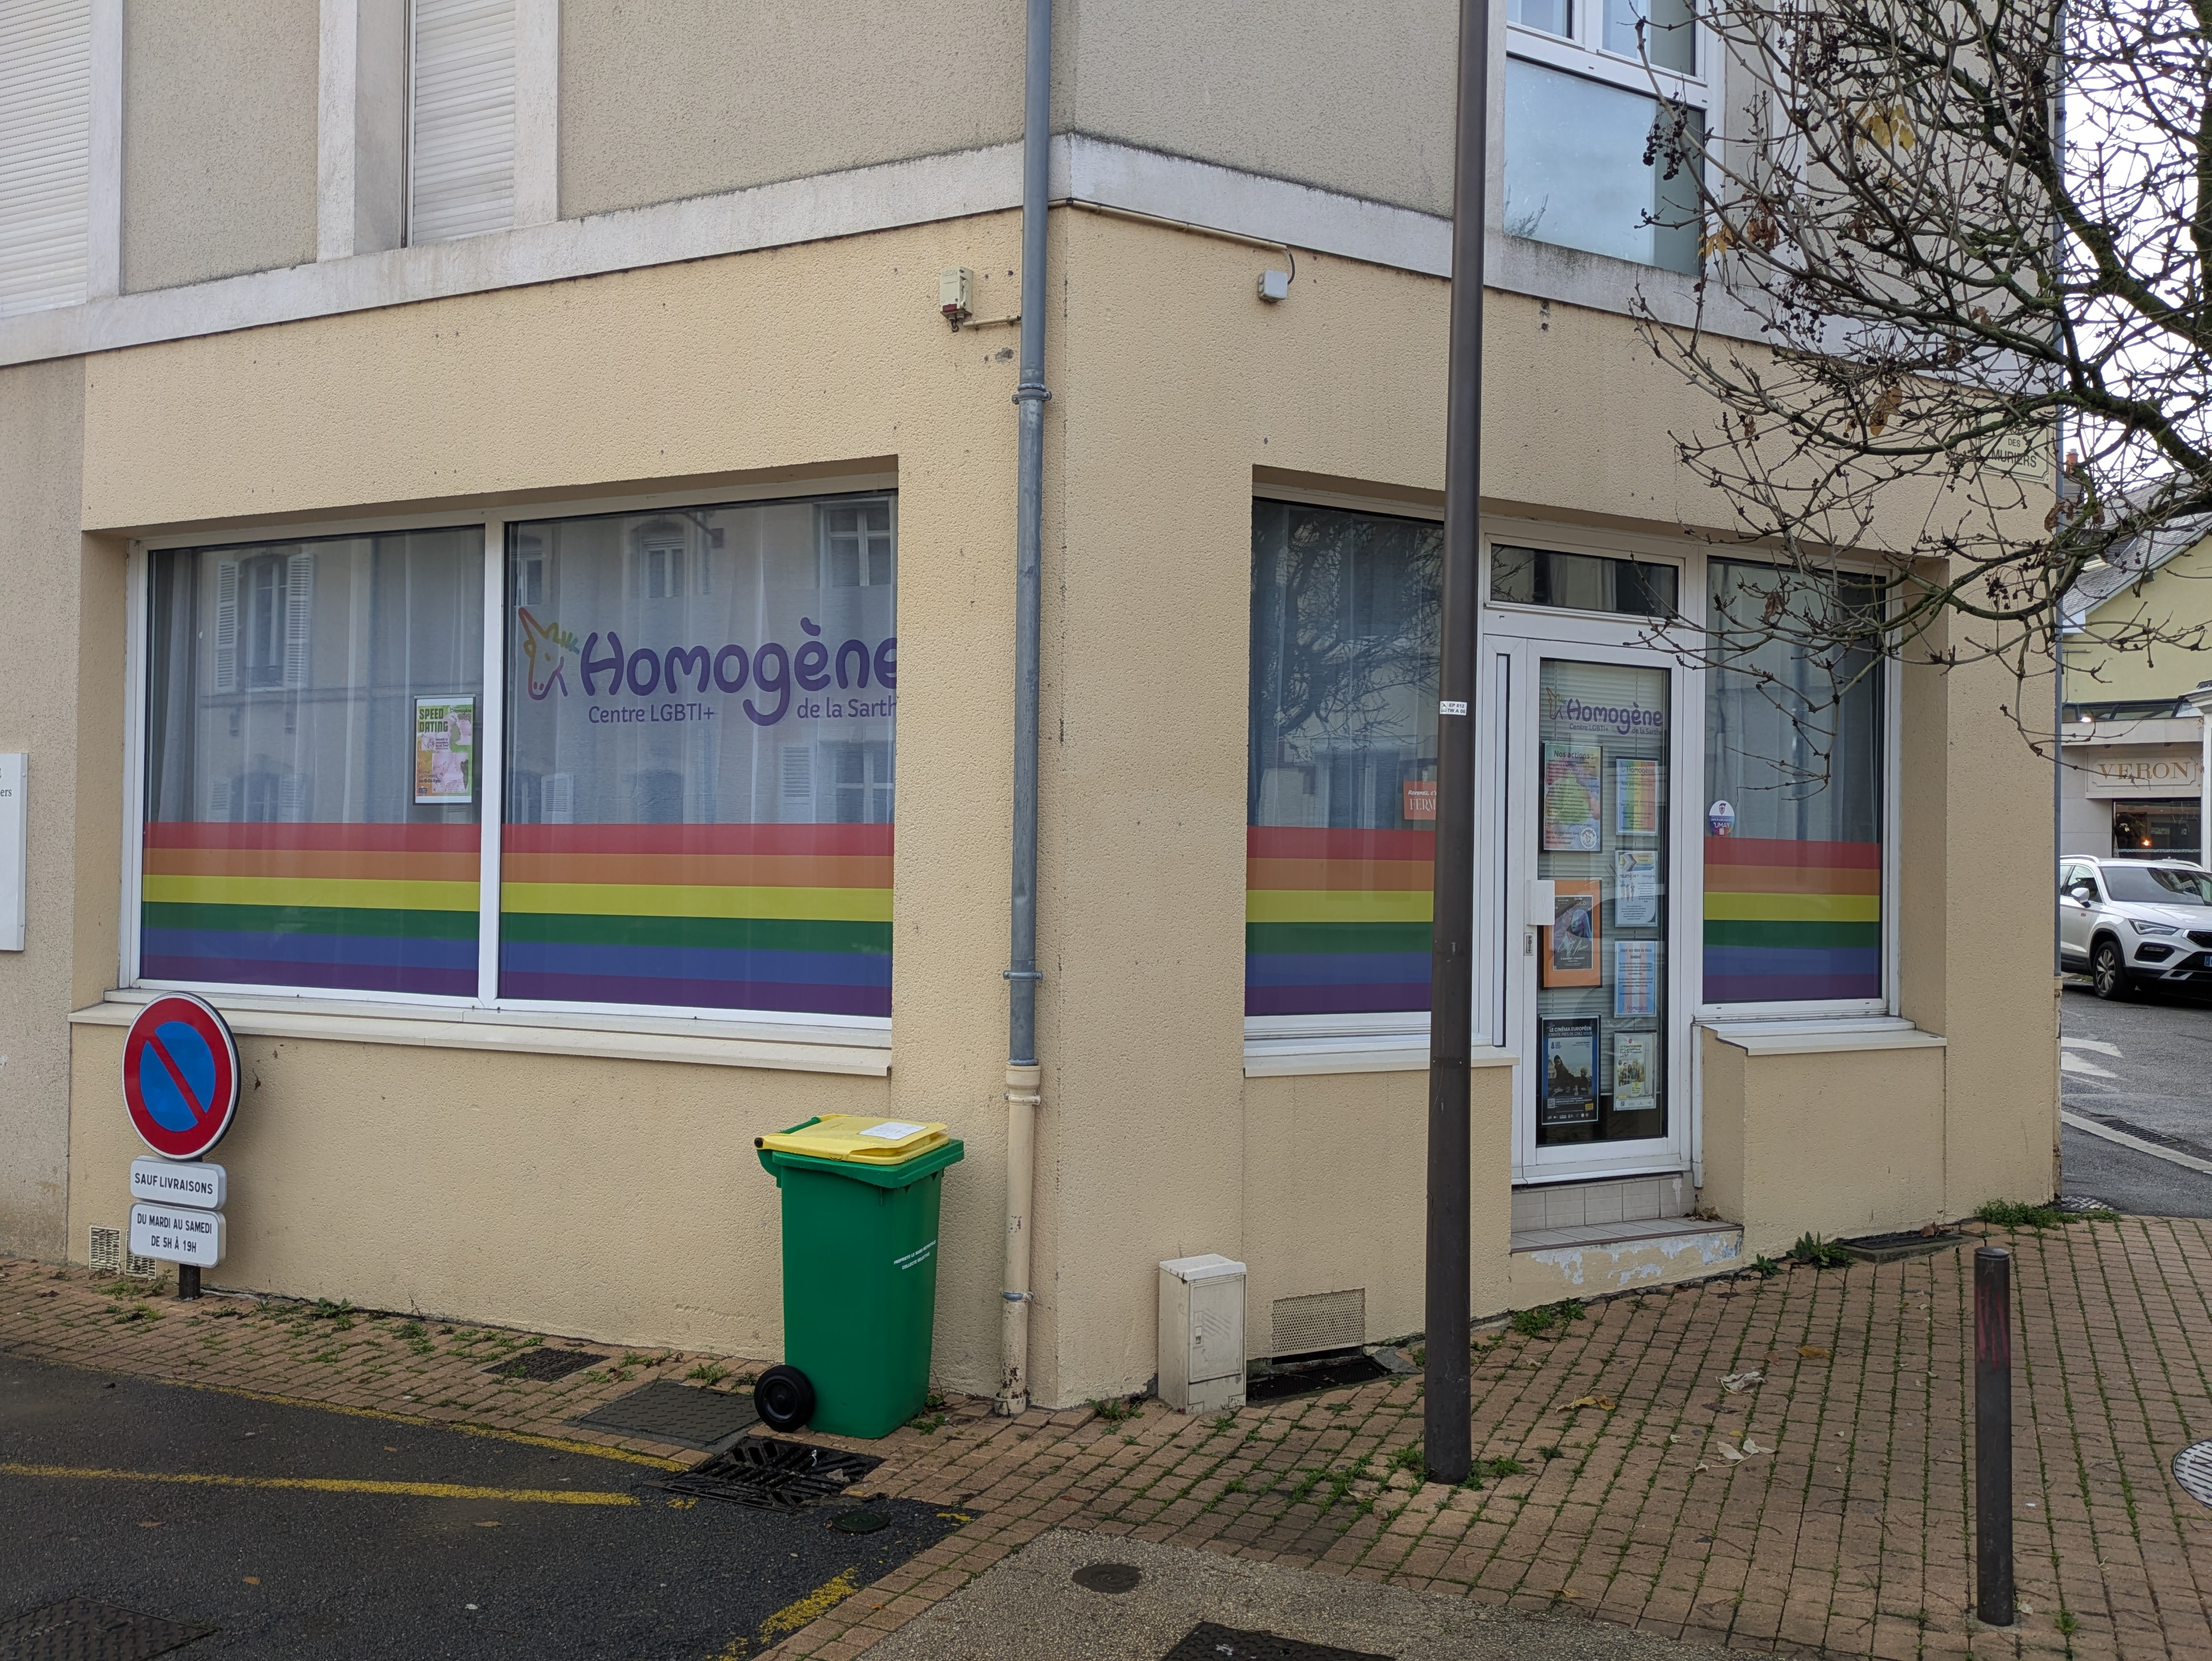
Au local du Mans
Parole Arc-en-ciel
Tous les jeudis de 17h30 à 19h30
Cellule d’écoute créée en 2016
1 mercredi par mois et tous les mardis au Planning Familial

Slide 20
Au local du Mans
Parole Arc-en-ciel
Tous les jeudis de 17h30 à 19h30
Cellule d’écoute créée en 2016
1 mercredi par mois et tous les mardis au Planning Familial
36
Personnes accueillies
2/semaine
Demandeur.euses d’asile acceuilli.es

Slide 21
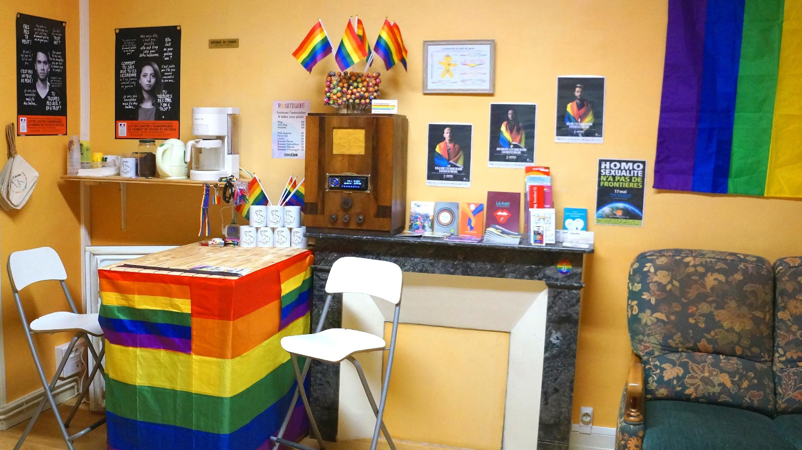
Antenne sud de Pontvallain
Accueil convivial
Tous les vendredis de 18h à 21h
Ouvert à toustes

Slide 22
Antenne sud de Pontvallain
Accueil convivial
Tous les vendredis de 18h à 21h
Ouvert à toustes
360
Personnes accueillies

Slide 23
Antenne sud de Pontvallain
Atelier jeux de société
Un samedi par mois
Un atelier d’écriture
Accueil Trans
Temps d’accueil convivial et d’écoute mensuels non-mixtes

Slide 24
Antenne sud de Pontvallain
Des partenariats avec les autres associations du village
Une participation à la vie du village
Repas d'Halloween
Soirée cinéma de Noël
Salon du bien-être

Slide 25

IMS, Rallyes et Forums
Interventions en Milieu Scolaire (IMS)
Dans le cadre du programme EVARS (Espaces vie affective, relationnelle et sexuelle):
  Collèges Centres d’apprentissages
  Lycées Jeunes en service civique
  Maisons de quartiers Jeunes en insertion Mission Locale
A la demande des :
  Enseignant·e·s Educateur·ice·s
  Encadrant·e·s Infirmier·e·s scolaires
  Jeunes directement
Les rallyes et forums
Organisés en partenariat avec le collectif Tout SEXplique 72

Slide 26
IMS, Rallyes et Forums
3384
Elèves
sensibilisé·e·s
90
Classes
sensibilisées
10
Journées « stands »
en établissements
scolaires
5
Forums auprès
des apprenti·e·s
en CFA
4
Théâtres forums avec nos partenaires CPAM et CPVD
6
Bénévoles
299
Heures
de bénévolat

Slide 27
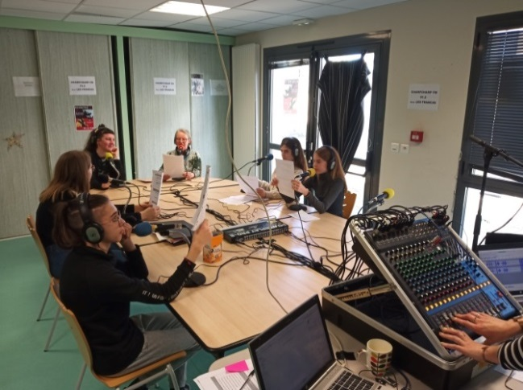
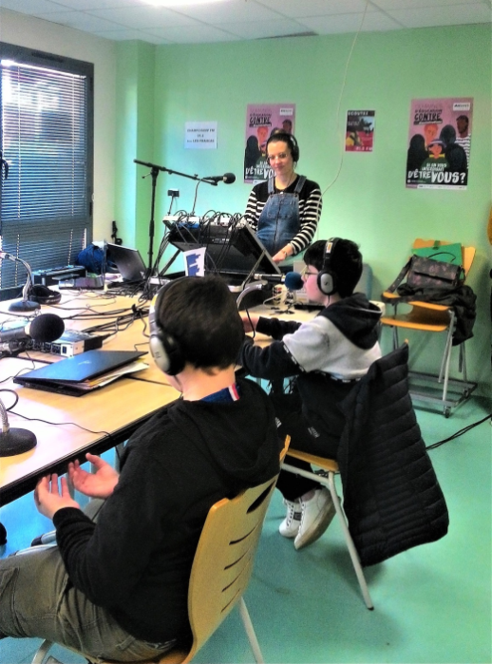
IMS, Rallyes et Forums
1
Emission de radio avec 1 classe
du collège et centre social de Champagné

Slide 28



IMS, Rallyes et Forums
4
Ciné-échanges

Slide 29
IMS, Rallyes et Forums
Prévisions pour 2026
49 classes jusqu’en juin
1 émission radio avec 1 classe
54 jeunes en service civique (3 groupes)
6 journées forum en CFA, IUT BTP et lycée
1 théâtre forum avec le COREVIH
9 journées stand en lycées
1 journée stand avec l’UNSS
4 journées forum expo

Slide 30

Home au Mans
Continuation et élargissement d’un parcours résidentiel sécurisé et stabilisé pour les personnes de 18 à 25 ans victimes de haine anti-LGBTI+ mises à la rue par leur famille et entourage.
Objectif 2026
Trouver un ou des partenaires pour le financement
3
Personnes accueillies

Slide 31
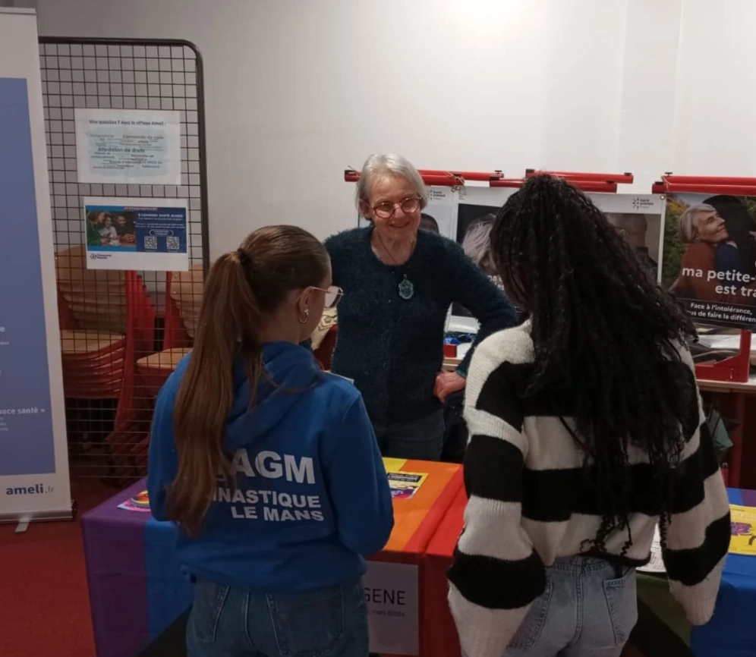
Nos actions en 2025
Janvier 2024
  > Lieu : Lycées Roussel et Touchard Washington au Mans, lycée Malraux à Allonnes, lycée E. de Constant à la Flèche
  Evènement : Escape Game avec la CPAM « Sortez Amélie de là »
30 janvier
  Lieu : IFSI Croix Rouge au Mans
  Intervention auprès de 180 étudiants avec le collectif ToutSEXplique

Slide 32
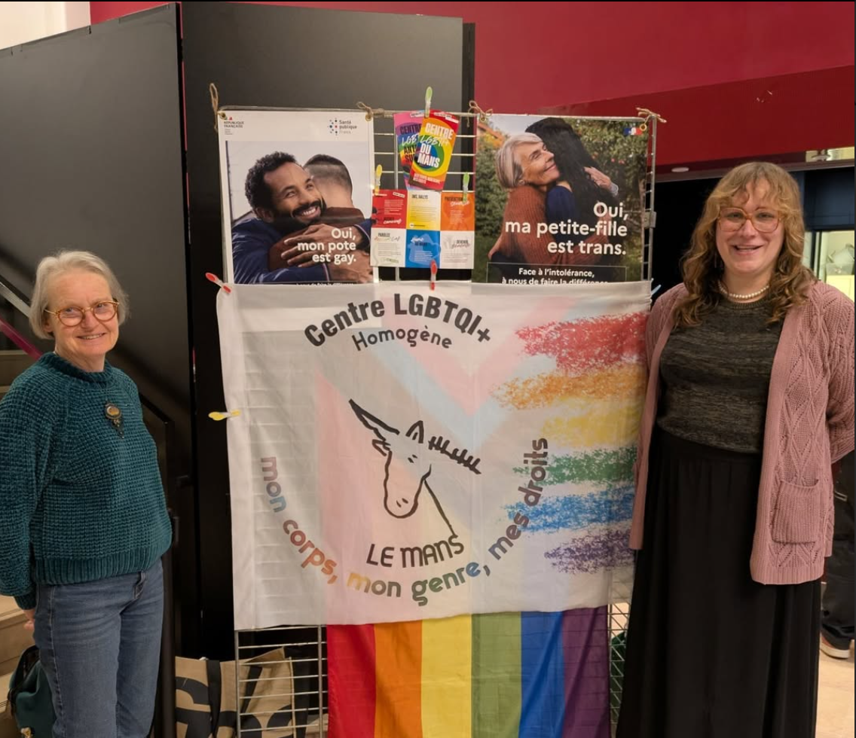
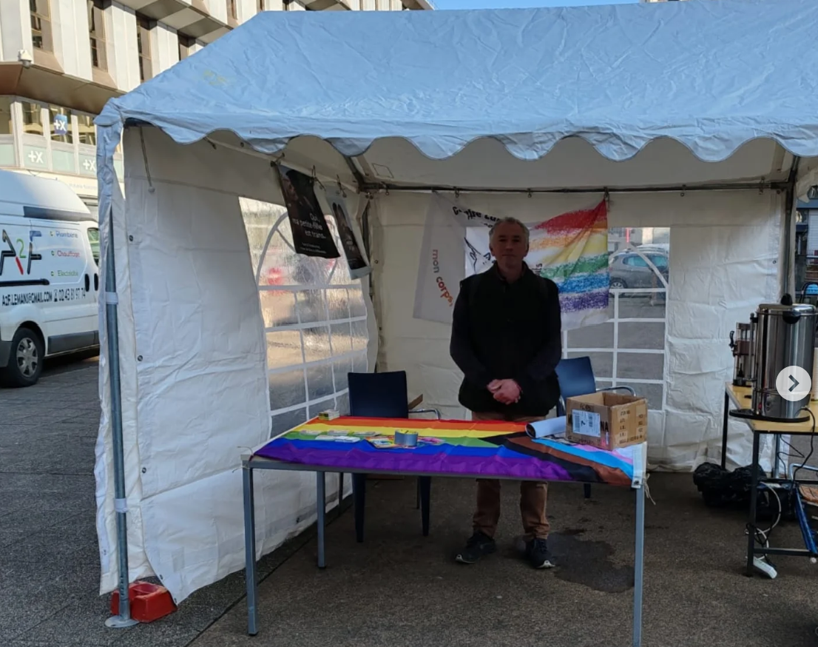
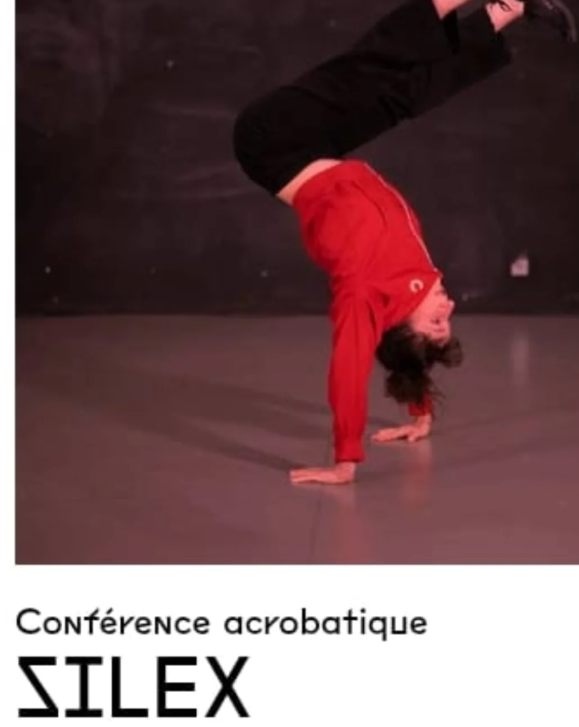
Nos actions en 2025
Février 2025
  12 février
  > Lieu : Salle des concerts du Mans
  Evènement : Congrès des Solidarités
  14 février
  Lieu : ancien local (Place des Comtes du Maine)
  Evènement : Portes ouvertes
  27 février
  Lieu : Plongeoir au Mans
  Evènement : rencontre du public et stand lors du spectacle SILEX

Slide 33





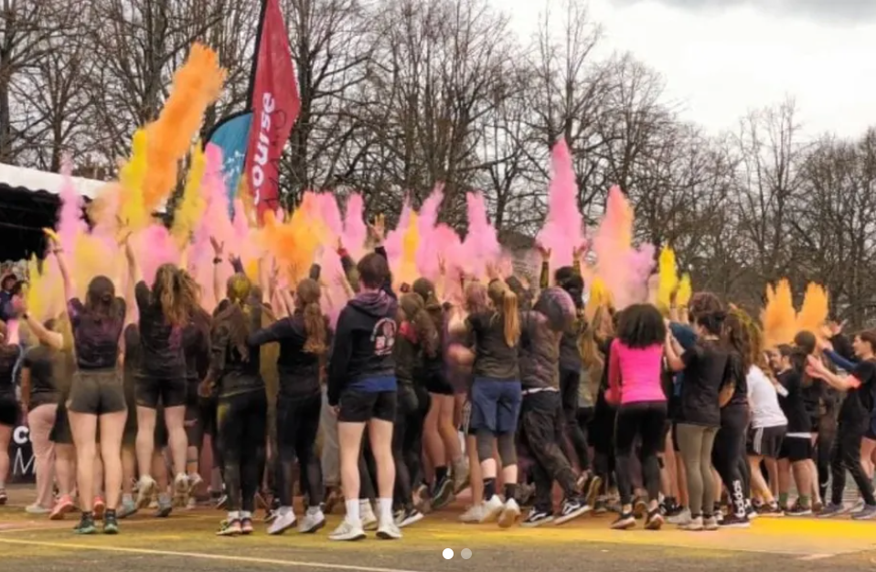
Nos actions en 2025
Mars 2025
  1 Mars
  > Lieu : L’Impasse au Mans
  Rencontre de public et soirée à thème au bar friendly
  6 Mars
  > Lieu : Local du Mans
  Atelier et présentation sur comment débuter sa transition du genre
  15 Mars
  > Lieu : Place des Jacobins au Mans
  > Participation et stand pour la course féminine « La lycéenne »
  1 et 22 Mars
  > Lieu : Le Mans
  > Evènement : Homosexualité : osons parler en église et en famille
  27 Mars
  > Lieu : Fresnay-Sur-Sarthe
  Événement : Comédie médicale avec le CPVD « Et si c’était moi »
  28 Mars
  > Lieu : Les Quinconces au Mans
  Événement : Discussion avec la comédienne Lorène Marx après son spèctacle « Pour un temps sois peu »

Slide 34

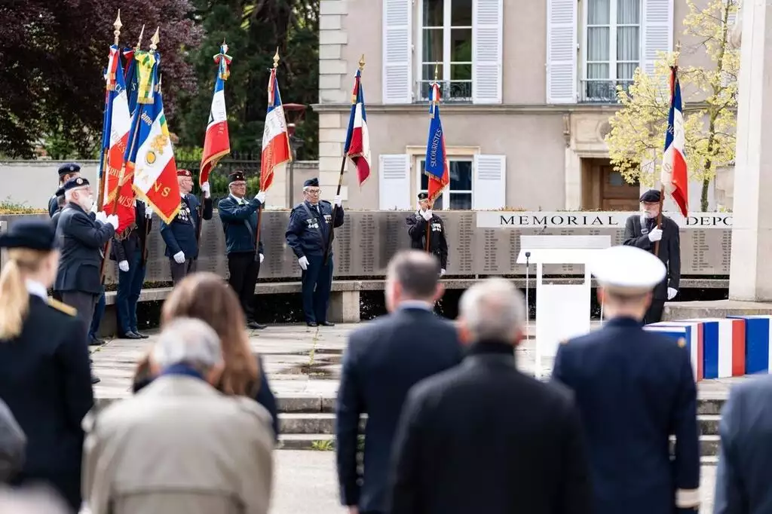
Nos actions en 2025
Avril 2024
  25 avril
  > Lieu : Les Cinéastes Le Mans
  > Evènement : Ciné-débat pour la journée de visibilité lesbienne autour du film « Nelly et Nadine »
  27 avril
  > Lieu : Le Mans
  > Evènement : « Journée nationale du souvenir des victimes et des héro·ïne·s de la déportation »
  Présence d’Homogène lors de la cérémonie

Slide 35


Nos actions en 2025
Mai 2024
  16 mai 2024
  > Lieu : Le Mans
  > Evènement : Projection de “Guet-Apens” et ciné-échange au Royal, en collaboration avec Médiapart
  21 mai 2024
  > Lieu : Mamers
  > Evènement : Projection de “les Petits mâles” et ciné-échange au cinéma Rex

Slide 36

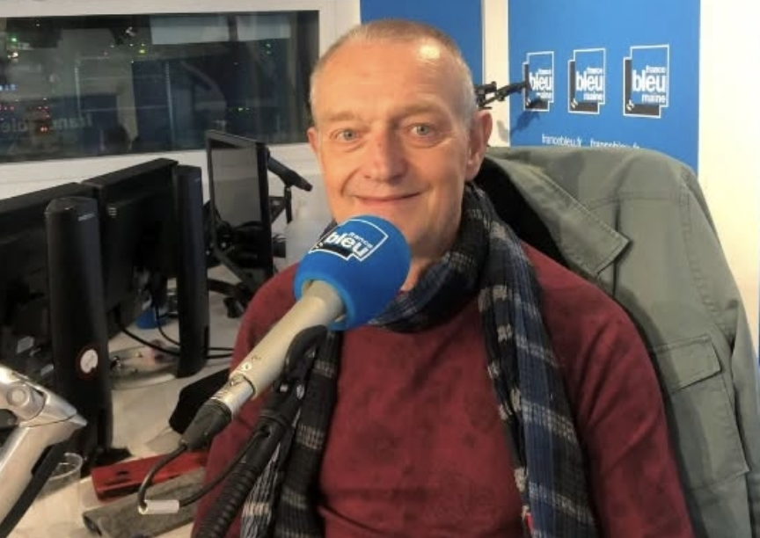
Nos actions en 2025
Mai 2024
  17 mai 2024
  > Lieu : Le Mans
  > Evénement : “Journée mondiale contre l’homophobie et la transphobie”, Homogène était au micro de France Bleu Maine

Slide 37
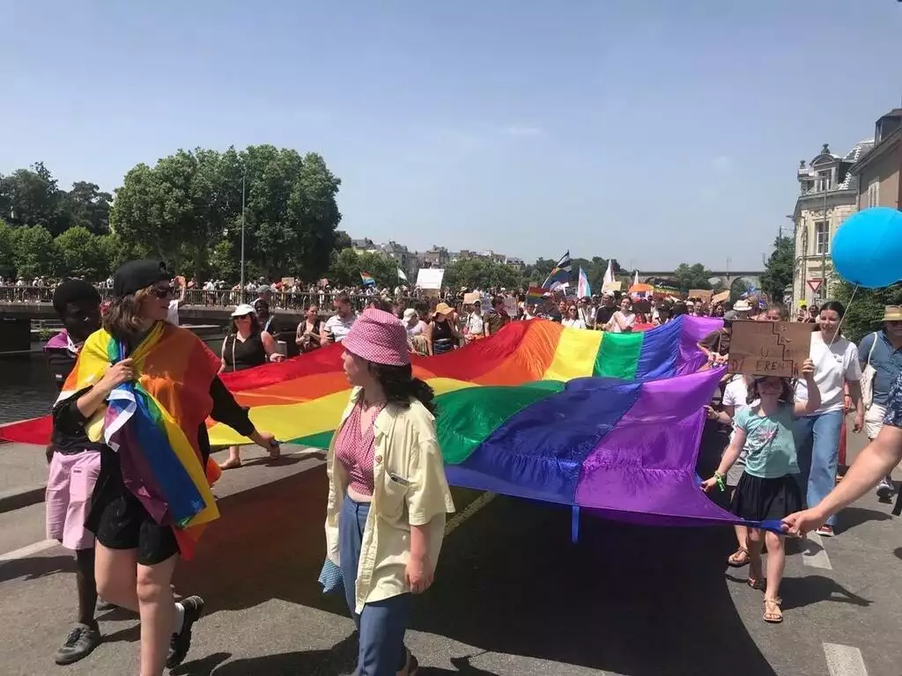
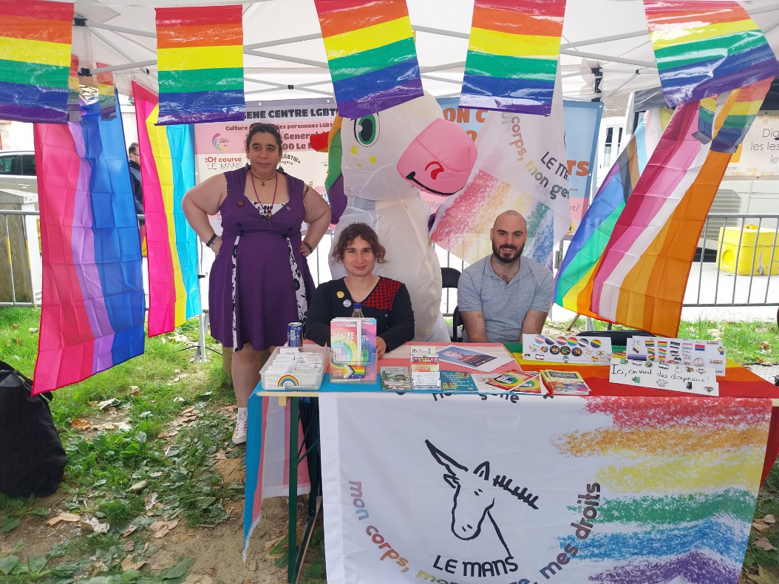
Nos actions en 2025
Juin 2024
  1er juin 2024
  Participation à la marche des Fiertés d’Alençon
  29 juin 2024
  Participation à la marche des Fiertés de Laval

Slide 38

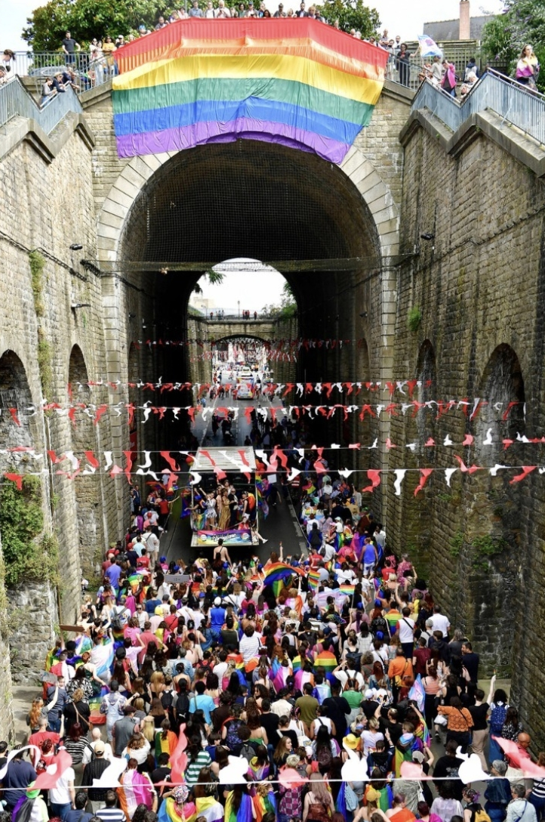

Nos actions en 2025
Juillet 2023
  Samedi 6 juillet
  > Lieu : Le centre-ville du Mans
  > Evènement : La marche des fiertés 2024
  Une année record avec 6000 personnes réunies pour célébrer et revendiquer les droits des personnes LGBTI+ !

Slide 39

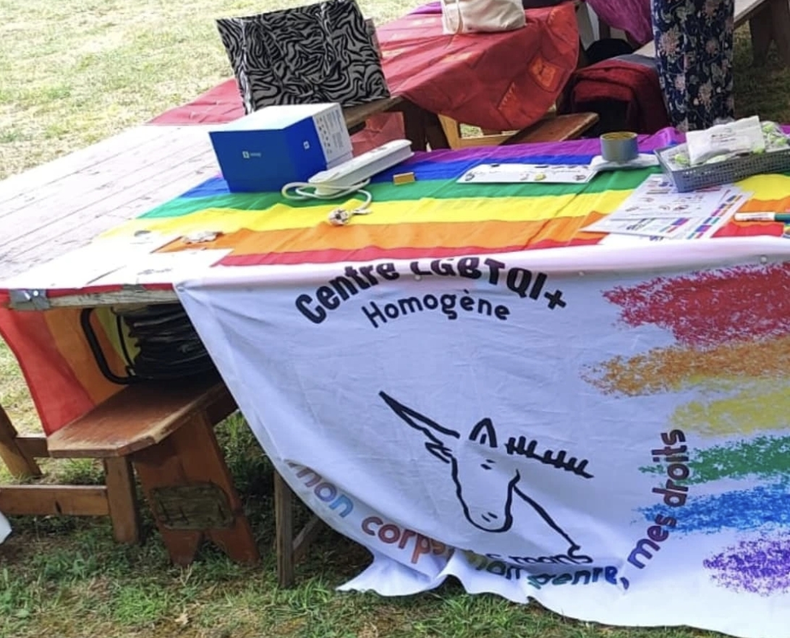
Nos actions en 2025
Août 2024
  23 et 24 août
  > Lieu : Vicq-sur-Gartempe
  > Evénement : 5e édition du “Lez’art Festival”

Slide 40
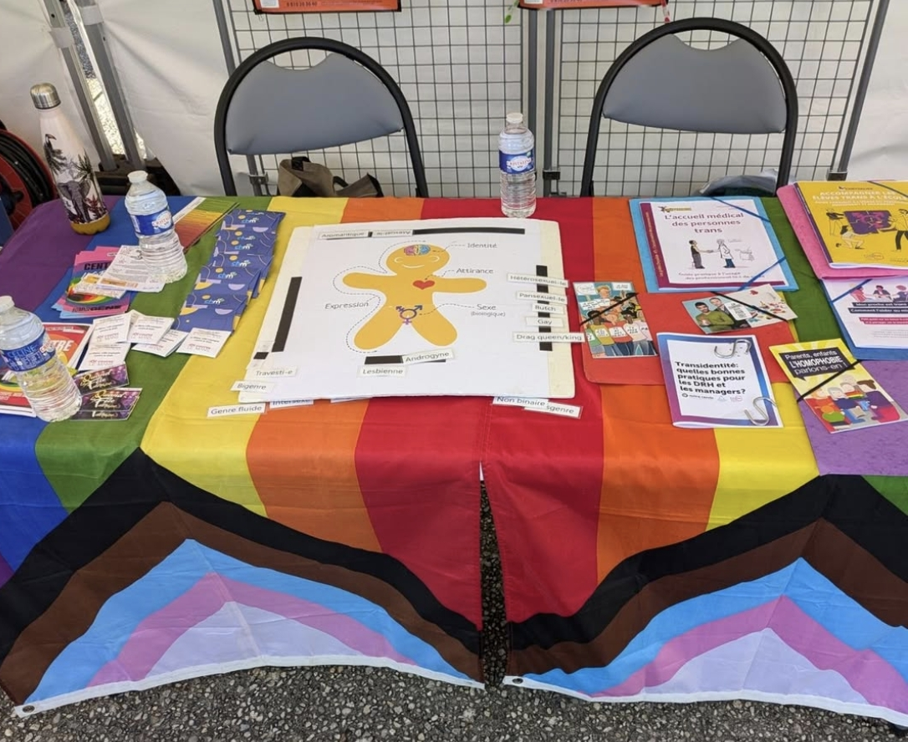
Nos actions en 2025
Octobre 2024
  5 octobre 2024
  > Lieu : Allonnes
  > Événement : Présence sur stand à l’EPSM d’Allonnes
  17 octobre 2024
  > Lieu : Sillé-le-Guillaume
  > Événement : Théâtre débat “Et si c’était moi ! La comédie médicale” en lien avec le CHM du Mans

Slide 41
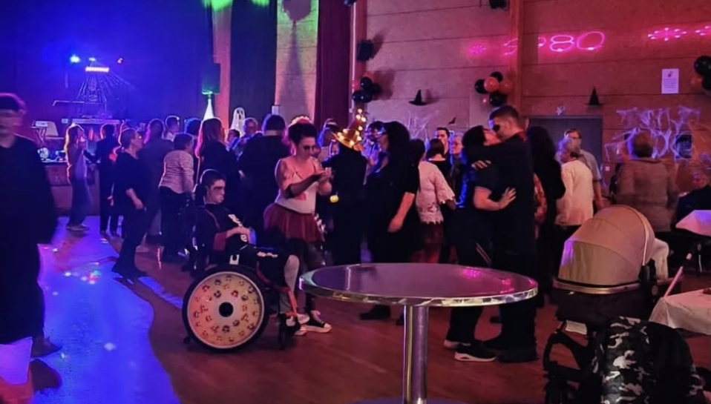
Nos actions en 2025
Novembre 2024
  1er novembre 2024
  > Lieu : Pontvallain
  > Événement : “Soirée-repas Halloween” organisée par l’association Les Fées mères
  6 novembre 2024
  > Lieu : Le Mans
  > Événement : Soirée recrutement des bénévoles

Slide 42


Nos actions en 2025
Novembre 2024
  Du 18 au 24 novembre 2024
  > Lieu : Le Mans et La Flèche
  > Événement : semaine du souvenir Trans en lien avec
  le CIDFF et le PF72
  19 novembre et 20 novembre
  > Lieu : Le Mans et La Flèche
  > Événement : ciné-échange “Lola vers la mer”
  22 novembre
  > Lieu : Le Mans
  > Événement : Spectacle de Lou Trotignon
  23 novembre
  > Lieu : Le Mans
  > Événement : Rassemblement contre les violences faites aux femmes et aux minorités de genre

Slide 43
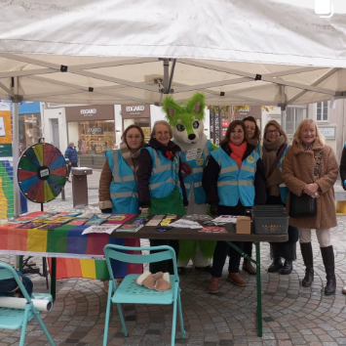

Nos actions en 2025
Décembre 2024
  4 et 5décembre 2024
  > Lieu : Le Mans
  > Événement : Journées de mobilisation contre le VIH en lien avec le CPVD et tous les partenaires du collectif ToutSEX’plique
  13 décembre 2024
  > Lieu : Pontvallain
  > Événement : Cinéma de noël
  14 décembre 2024
  > Lieu : Le Mans
  > Événement : Vide asso

Slide 44

Objectifs 2026
Maintenir l’emploi de notre salarié
Obtenir un nouveau local
Former des professionnel·le·s et des bénévoles
Consolider nos partenariats
Poursuivre nos missions
Développer le projet territorialités

